Slide 1


Klinisch redeneren

Slide 2
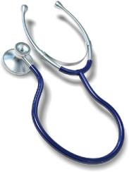
Inhoud
Wat is klinisch redeneren?
Waarom klinisch redeneren
Verschil klinisch redeneren & verpleegkundig redeneren
ProActive Nursing zakboekje
Toetsing
De volgende les..

Slide 3

Wat is klinisch redeneren?

Slide 4
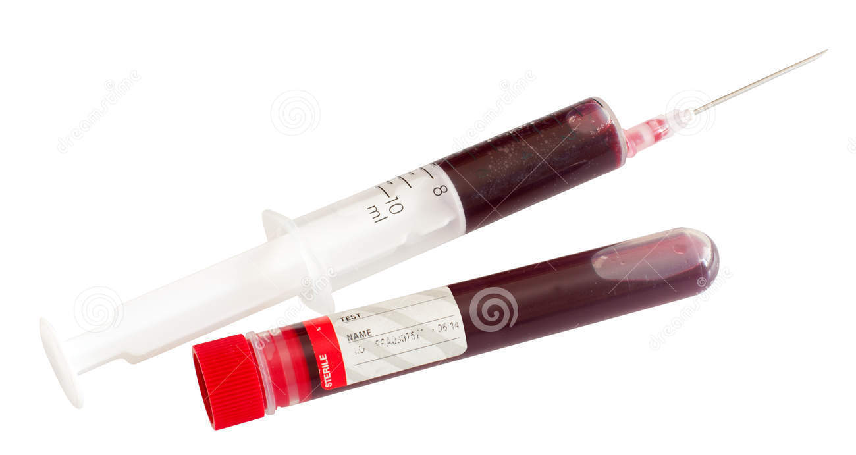
Waarom klinisch redeneren?
Klinisch redeneren is een verpleegkundige competentie in de beroepscode
Kritisch leren nadenken over de situatie van de zorgvrager(s)
wie, wat, waar, wanneer, waarom
Patiëntveiligheid

Slide 5

Waarom klinisch redeneren?
Maatschappelijke ontwikkelingen
Mensen worden steeds ouder > vergrijzing > kwetsbaar
Niet te genezen ziekten > chronische ziekten > curatieve zorg > palliatieve zorg
Multimorbiditeit > hypertensie, hartfalen, COPD, diabetes, dementie

Slide 6
Waarom klinisch redeneren?
Stap voor stap situaties in kaart brengen en daarop handelen.
Adequaat kunnen reageren.
Uit onderzoek blijkt dat verpleegkundigen meer zelfvertrouwen hebben als ze kunnen redeneren!

Slide 7
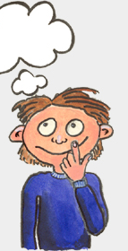
Definitie klinisch redeneren
‘Het vermogen om het klinische beeld van de patiënt te beschrijven, te documenteren en erover te communiceren’ (Bakker, 2013).
Ofwel:
Nadenken over je
professioneel handelen
in de praktijk!

Slide 8
Verschil tussen klinisch redeneren en verpleegkundig redeneren?!
Een verpleegkundige stelt GEEN medische diagnose, maar denkt wel mee.
Redeneert volgens eigen stappen,
bespreekt observaties met de arts
Medische kennis koppelen en stappen ondernemen – patiëntveiligheid!

Slide 9
Als Verpleegkundige…
Stel je zelf GEEN medische diagnosen
Beslis je NOOIT zelf over een behandelplan
Maar ben je:
Kritisch aan het nadenken over de zorgvrager en ben je in staat prioriteiten te stellen

Slide 10
Stel….
Je komt bij een patiënt maar voelt dat het niet helemaal goed gaat, je kan het gevoel niet goed plaatsen……

Slide 11
Zes stappen (boekje)
1. Oriëntatie op de situatie/ klinisch beeld
2. Klinische probleemstellingen
3. Aanvullend klinisch onderzoek
4. Klinisch beleid
5. Klinisch verloop!
6. Nabeschouwing!

Slide 12
Stap 1. Oriëntatie op de situatie/ klinisch beeld
Er is iets aan de hand (afwijking)
Relevante gegevens over de achtergrond van de patiënt verzamelen
Urgentie bepalen
Aanbevelingen beredeneren (bijv. onderzoek)
Communicatie met collega’s / arts, patiënt en familie

Slide 13
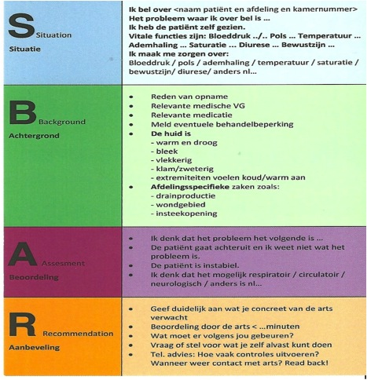
Gebruik de SBAR

Slide 14
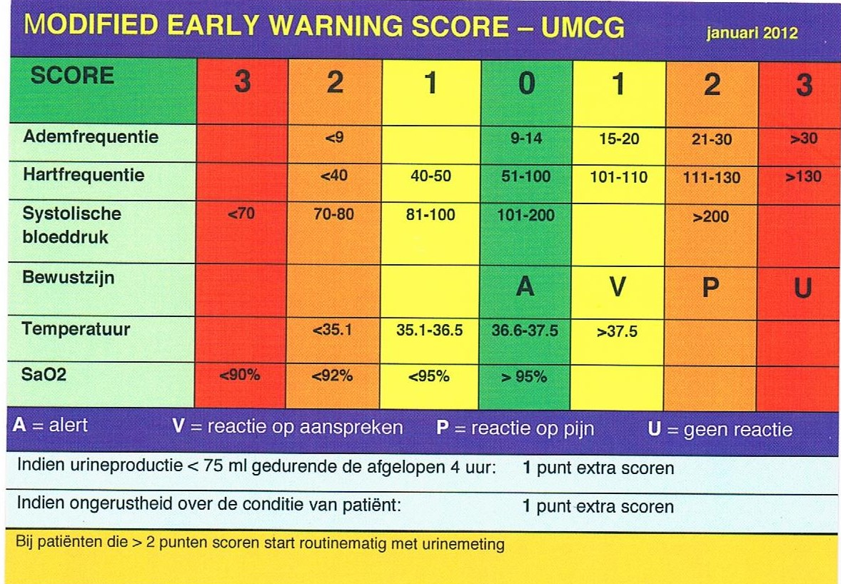
Gebruik de EWS
UMCG score

